Slide 1
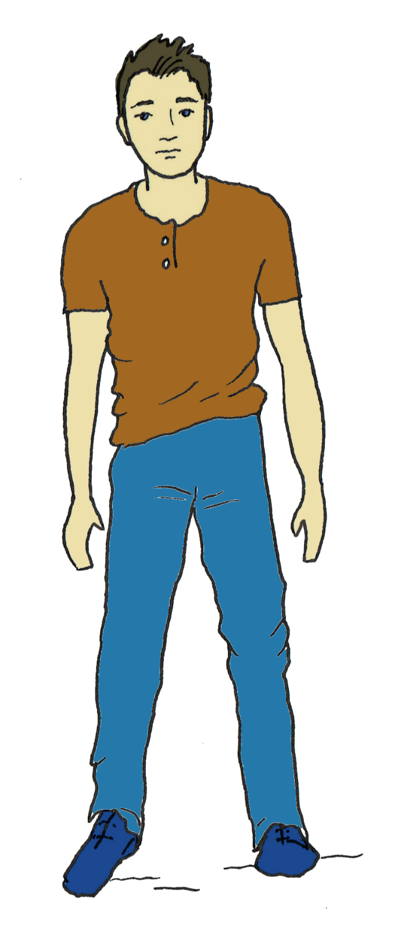
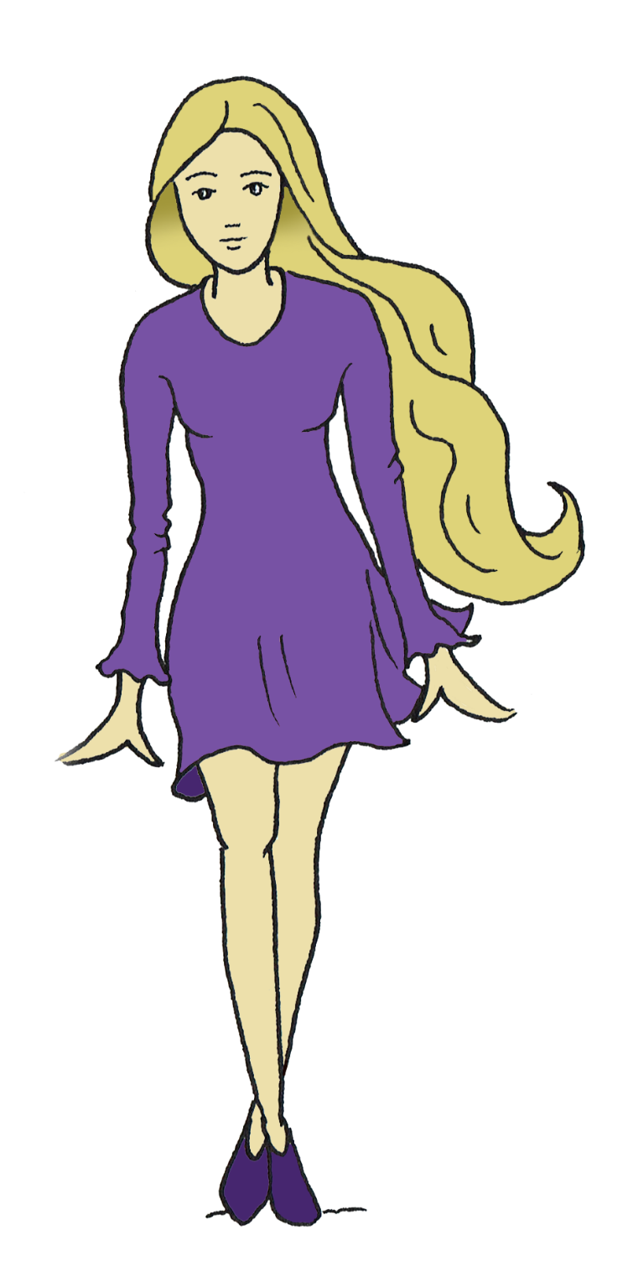
PŁEĆ 3D
PŁEĆ 3D
ROZUMNA
PSYCHICZNA
SOMATYCZNA

Slide 2
Miłość niejedno ma imię

Slide 3
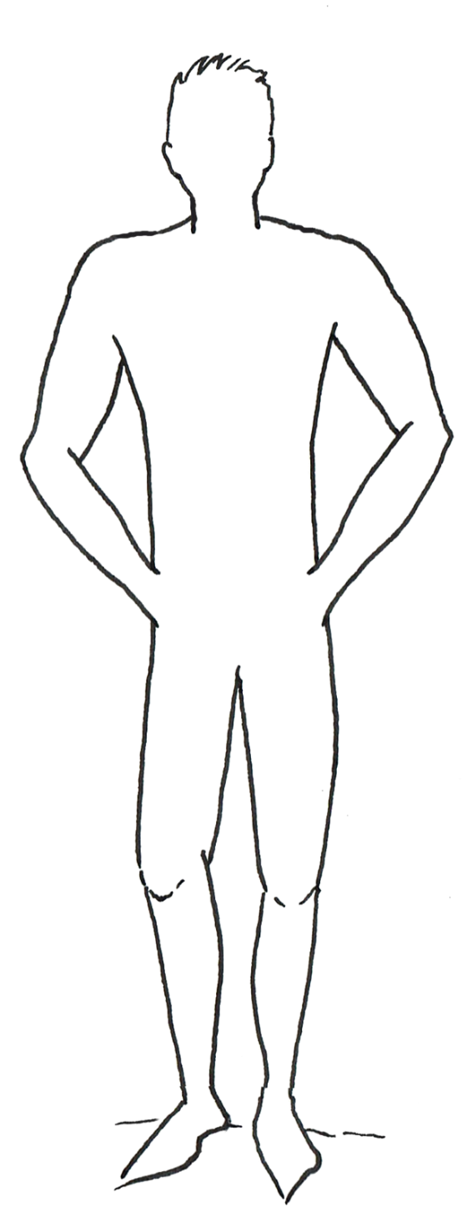
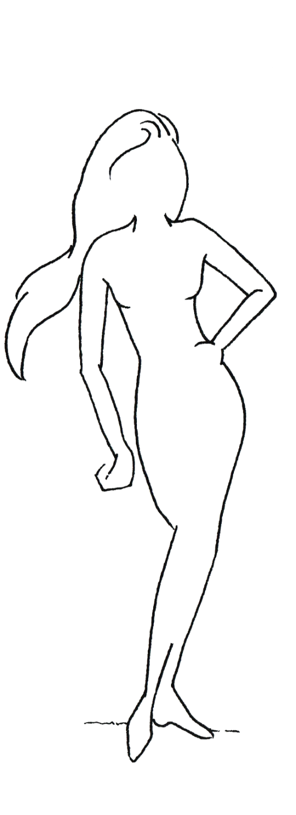

Slide 4
wyobraźnia
cielesność

Slide 7
wyobraźnia
cielesność

Slide 8
wyobraźnia
cielesność

Slide 9
dar z siebie
wyobraźnia
cielesność

Slide 10
dar z siebie

Slide 11
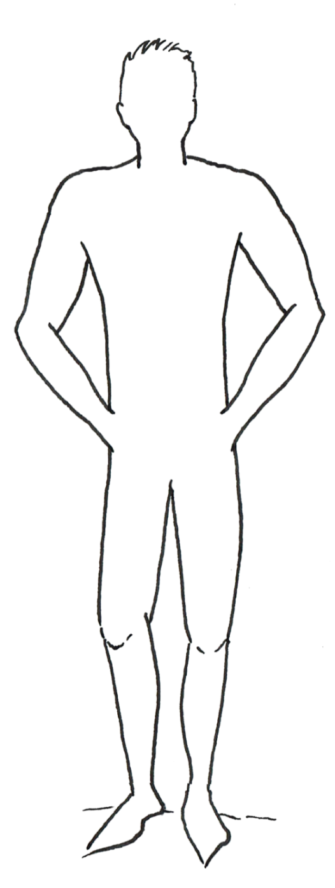
dar z siebie
wyobraźnia
cielesność

Slide 12
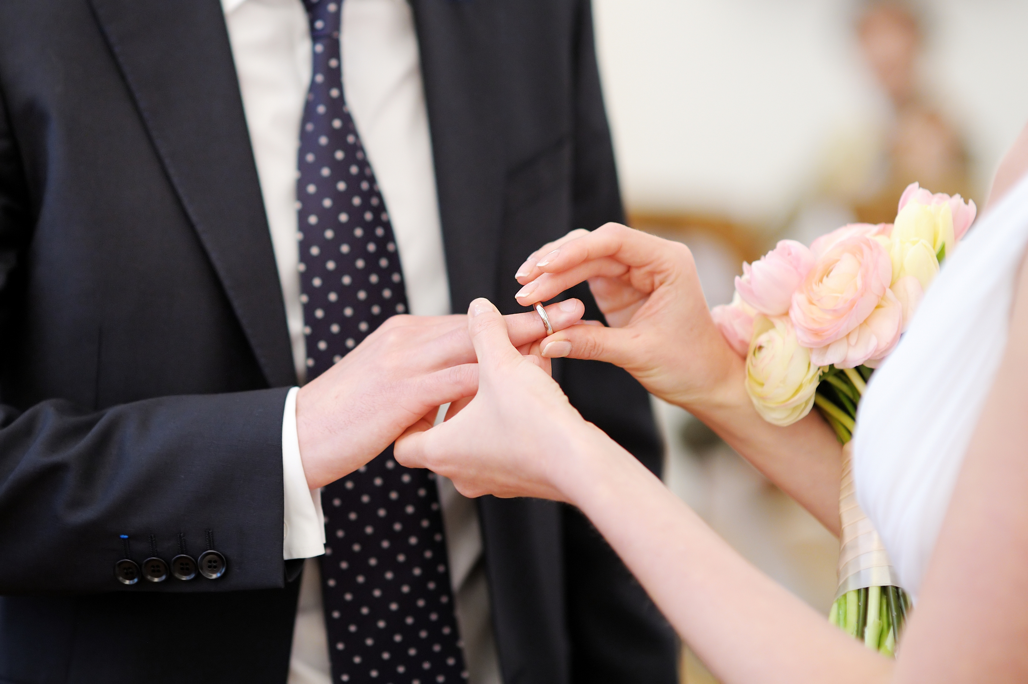

Slide 13
agape
fileo
eros

Slide 14
agape
fileo
eros

Slide 15
dar z siebie
agape
zakochanie
fileo
zauroczenie
eros

Slide 16
W prezentacji zacytowano następujące klipy filmowe i ścieżki dźwiękowe:
(na podstawie Art. 29 Ustawy o prawie autorskim i prawach i prawach pokrewnych z dnia 4 lutego 1994)
Film Wydawnictwa RUBIKON Filiżanka czekolady
FUNDACJA CZYSTE SERCA
Copyright © 2018 All right reserved

